Slide 1
أ.د/ ابراهيم عبدالعليم
Lec.5
كيمياء فيتامينات وهرمونات
دراسات عليا

Slide 2
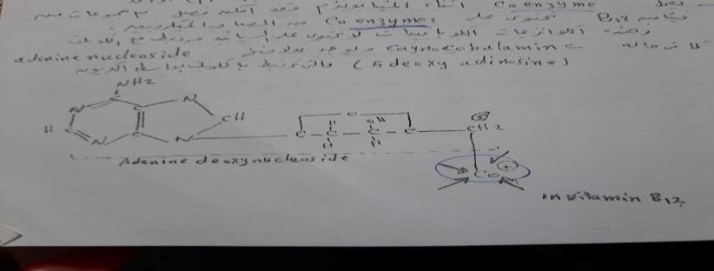
تابع السيانوكوبالامين الاهميه الفسيولوجيه
تحويل المشابهات الي بعضها Isomerization تتم في وجود cobamid coenzyme يمكن ان يكون التفاعل الرئيسي لانتاج الليبوبروتين في الغمد النخاعي وهذا يفسر تاثير نقصه علي الحهاز العصبي .

Slide 3
نقص فيتامين ب12 اعراض
يحدث نقص فيتامين ب12 لسببين رئيسين هما عدم تناول كميّات كافية من الأطعمة المحتوية عليه، أو بسبب عدم قدرة الجسم على امتصاصه من الطعام؛ إذ يحدث عادةً عند كبار السن المصابين بفقد حمض المعدة (بالإنجليزيّة: Achlorhydria)؛ ممّا يُسبب نقص امتصاص الفيتامين، أو عند الأشخاص النباتيين، بسبب عدم تناولهم لمنتجات اللحوم، أو الأشخاص المصابين بمشاكل تحول دون امتصاصه؛ كما ذكرنا سابقاً، وعادةً ما يصف الأطباء في حالة سوء الامتصاص حُقن فيتامين ب12 لزيادة مستواه في الجسم، أمّا في حال عدم وجود مشاكل في الامتصاص فيمكن تناول المكمّلات الغذائيّة، ومن الجدير بالذكر أنّه توجد عدّة أعراض يمكن أن ترتبط بنقص فيتامين ب12؛ ومنها ما يأتي:[
الاكتئاب . الارتباك. الإعياء. مشاكل في الذاكرة. الإمساك. فقدان الشهيّة. فقدان الوزن. الخدران والوخز.
حدوث خلل في الجهاز العصبي .
فقر الدم( المعروف باسم الانيميا الخبيثه او انيميا اديسون حيث تتميز بكبر حجم كرات الدم الحمراء وانخفاض عددها مع انخفاض مستوي الهيموجلوبين في الدم )

Slide 4
مصادر فيتامين ب 12
مصادر الكوبالامين في الطبيعه تخلقه بواسطه الكائنات الحيه الدقيقه في التربه والماء وامعاء الحيوانات بينما النباتات الراقيه لا تحتوي عليه
النباتيون يمكنهم الحصول عليه بكميات كبيره من العقد البكتيريه للبقوليات (الجذور)
مصادر فيتامين ب12 وفقاً لمعهد الصحة الوطنيّ في أمريكا فإنّ الحاجة اليوميّة الموصى بها من فيتامين ب12 للأشخاص الذين تزيد أعمارهم عن 14 سنة تبلغ 2.4 ميكروغرام، بينما تحتاج المرأة الحامل لكميات أكبر تصل إلى 2.6 ميكروغرام في اليوم، وتحتاج المُرضِع لـ 2.8 ميكروغرام يوميّاً من هذا الفيتامين، وتحتوي العديد من المصادر الغذائيّة على فيتامين ب12، وفيما يأتي أهم هذه المصادر:
لحم الكلى والكبد
السمك
اللبن
البيض

Slide 5
امتصاص فيتامين ب12
تجري عملية امتصاص فيتامين ب12 في المعدة بمساعدة العامل الداخلي (بالإنجليزيّة: (IF ) Intrinsic factor) الذي يسمي الميوكوبروتين الذي يرتبط بجزيئات هذا الفيتامين في وجود ايونات الكالسيوم ثم ينقل الي الامعاء الدقيقه وينفصل ، ممّا يساعد على امتصاصه في الدم وخلايا الجسم، كما يقوم الجسم بتخزين الكميات الزائدة التي لا يحتاجها من فيتامين ب12 داخل الكبد لاستخدامها لاحقاً عند الحاجة، وفي بعض الحالات لا يستطيع الجسم إنتاج كميّات كافية من العامل الداخلي، ممّا يؤدّي إلى حدوث نقص في فيتامين ب12 في الجسم، ومن هذه الحالات الإصابة ببعض أمراض المناعة الذاتية (بالإنجليزيّة: Autoimmune diseases) التي تؤثّر في الدم؛ مثل فقر الدم الخبيث (بالإنجليزيّة: Pernicious anemia)،
كما توجد عدّة مشاكل صحيّة وحالات أخرى تؤثّر سلباً في امتصاص هذا الفيتامين، ومنها ما يأتي:
وجود مشاكل في الأمعاء الدقيقة؛ مثل إجراء عملية جراحية لتقصيرها. الإصابة بداء كرون (بالإنجليزيّة: Crohn's disease). الإصابة بمرض حساسيّة القمح، أو التهاب المعدة (بالإنجليزيّة: Gastritis)، أو أمراض الأمعاء الالتهابيّة (بالإنجليزيّة: Inflammatory bowel disease). إدمان الكحول المُزمن. استخدام أدوية الميتفورمين (بالإنجليزيّة: Metformin) لتنظيم مستويات السكر في الدم عند مرضى السكّري. مصادر فيتامين ب12

Slide 6
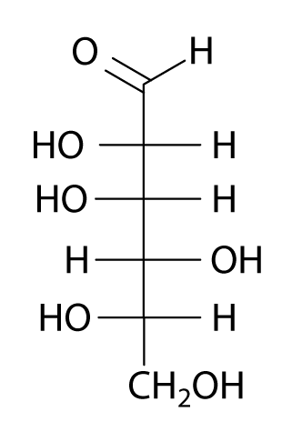
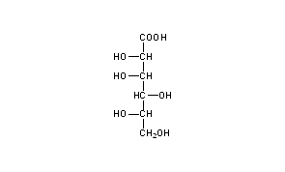
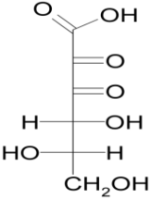
حمض الاسكوربيك (فيتامين c )
المعروف باسم مضاد الاسقربوط تم اكتشافع عام 1912 وتم عزله عام 1920 وتخليقه معمليا عام 1932
تركيبه : هو مشتق من سكر جولوز – L لذلك يطلق عليه L- لاكتون ثنائي كيتو حامض الجولونيك

Slide 7
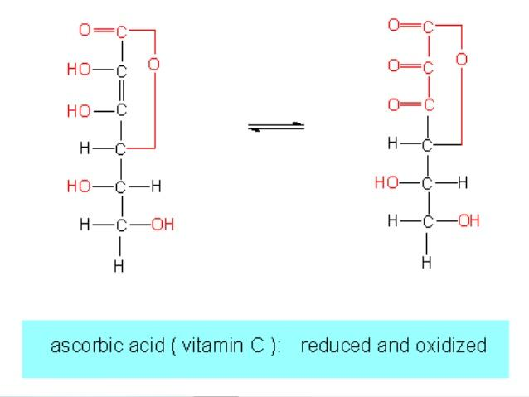
الصور الموجود عليها الاسكوربيك الصوره الموكسده تسمي ديهيدرو والمختزله الاكثر نشاطا تسمي هيدرو اسكوربيك

Slide 8
ترجع الخواص الحامضيه لحامض الاسكوربيك ( الذي لا يحتوي علي مجموعه كربوكسيل حره كما موضح) الي تفكك هيدروجين المجموعه الهيدروكسيليه المتصله بذره الكربون الثالثه.
ويمكن لحامض الاسكوربيك بسهوله اعطاء او استقبال ذرتي الهيدروجين متحولا علي الترتيب الي ديهيدرو – حامض الاسكوربيك وبالعكس.
ويكمن وراء هذه الصفه الهامه اساس ميكانيكيه حامض الاسكوربيك في الجسم حيث يساهم هذا الحامض في الانظمه الخاصه بالاكسده والاختزال ويكفل بالتالي السير الطبيعي للعمليات الحيويه الهامه في الانسجه .

Slide 9
الاهميه الحيويه
فيتامين (C) هو عامل مختزل ولهذا فهو مطلوب لحفظ المعادن في الحالة المختزلة مثل الحديد الثنائي والنحاس الثنائي وبذلك فهو يعزز امتصاص الحديد عن طريق إبقائه في الحالة المختزلة اللازمة لامتصاص الحديد. الحمض مطلوب أيضاً لإضافة مجموعة الهيدروكسيل إلى البروليل والليسيل (البرولين والليسين) بإنزيمي بروليل وليسيل هيدروكسيليز على الترتيب prolyl and lysyl hydroxylase أثناء عملية تصنيع الكولاجين.

Slide 10
مطلوب أيضا ً لهدم الحمض الأميني تيروزين أثناء تصنيع هرمون الأدرينالين. الحمض مهم في تصنيع أحماض المرارة لأنه مطلوب في إضافة الهيدروكسيل إلى ذرة الكربون 7-ألفا. تحتوي قشرة الغدة فوق الكلوية على كميات كبيرة من الحمض لاستخدامه في تصنيع الهرمونات الاستيرويدية مثل الكورتيزون والألدوستيرون. ويمكن أن يعمل حمض الأسكوربيك كمضاد للأكسدة عن طريق اختزال التوكوفيرول المتأكسد في الأغشية ومنع تكون النيتروزأمينات أثناء الهضم.
اعراض نقص فيتامن ج:
يؤدي نقص فيتامين سي يؤدي إلى مرض الاسقربوط وهو مرتبط بالتكوين الناقص للكولاجين . من أعراض مرض الاسقربوط :
انتفاخ اللثة وتخلخل الأسنان وربما سقوطها والنزيف تحت الجلد وتأخر التئام الجروح وأنيميا بسيطة وضعف المناعة وقصر التنفس وآلام العظام وفي المراحل المتأخرة الصفراء وتورم عام وقلة التبول ويمكن أن توجد أمراض عصبية وحمّى وتشنجات وفي النهاية يمكن أن يؤدي إلى الموت. كان البثع حالة شائعة بين البحارة وفي الشتاء وهو يُعالج بتناول الخضراوات والفاكهة أو العلاج بفيتامين سي سواء في صورة أقراص أو حقن. هذا ويمكن أن تستمر الكمية المخزنة من فيتامين سي في الجسم لمدة 3-4 شهور قبل أن تظهر أعراض الإسقربوط.
لقد تبيّن أن المدخنين الذين يتّبعون نظام غذائي قليل الفيتامين ج هم تحت خطر أكبر للإصابة بأمراض الرئة من المدخنين الذين لديهم كمية أعلى من الفيتامين ج في الدم.

Slide 11
المصادر:
مصادر نباتية
الجوافة :أكدت دراسة علمية مصرية أن ثمار الجوافة أغنى أنواع الفاكهة بفيتامين «سي» C، وأن محتوياتها منه تعادل 10 أضعاف ما يحتويه البرتقال من هذا الفيتامين
الكيوى الأصفر - قشر الليمون النييء - الكيوى الأخضر - البروكلي - الفلفل الرومي - الباباز - الفراولة - البرتقال الليمون . الجريب فروت الأنانس
المانجو اليوسفي الطماطم البطيخ الموز التفاح
مصادر حيوانيه

Slide 12
الفيتامينات الذائبه في الدهن (1) فيتامين E ( التوكوفيرول)
فيتامين(E )أحد المركبات الثمانية التي تذوب في الدهون وتشمل كلا من توكوفرولات و توكوترييونولات.
امكن فصله عام1936 فقط فصل ثلاثه مشتقات للبنزوبيران من زيت اجنه القمح وزيت القطن واتضح ان هذه المركبات عباره عن فيتامينE حيث تم تسميتها الفا – بيتا- جاما – توكوفيرول
هناك تشابه وتقارب في البناء الكيميائي لكل من الفيتامينات e,k وسبب ذلك التشابه في ميكانيكيه تاثيرها علي الجسم حيث تساهم جميعها في العمليه الاساسيه لاختزان الطاقه المنطلقه كنتيجه لتفاعلات الاكسده.

Slide 13
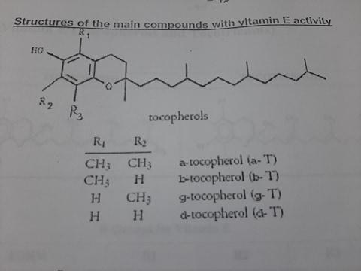
فيتامين E

Slide 14
الاهيميه الفسيولوجيه :
يلعب دورا هام في عمليه الاخصاب .
يعمل علي نمو العضلات الاراديه بصوره جيده .
يلعب دورا هاما في عدم تسمم دم الانثي اثناء الحمل.
يلعب دورا هاما كعامل مضاد لاكسده الدهون في الانسجه.
يقوم بوظبفه ناقل للالكترونات في تفاعلات الاكسده والاختزال المرتبطه بعمليه تخزبن الطاقه المنطلقه اثناء هذه العمليه.وحيث ان هذه الطاقه تكفل السير الطبيعي للعمليات البيوكيميائيه لذا فانه يصبح مفهوما ذلك الخلل الذي يلاحظ في عدد من الوظائف عند نقص الفيتامين.

Slide 15
اعراض نقص الفيتامين
تهتك البشره المخاطيه للخصيتين في الذكور اما في الاناث فيحدث اخصاب ولكن الجنين يموت ويتحلل.
يحدث تلف للعضلات الاراديه.
سرعه اكسده الدهون المحتويه علي احماض دهنيه غير مشبعه في مناطق تخزين الدهن وفي الكبد ومعظم الانسجه.
مصادر الفيتامين
... البروكلي ... الأفوكادو ... بذور دوار الشمس ... المانجو ... الزيوت النباتيه( زيت الزيتون وزيت جنين القمح - زيت عباد الشمس- والذره والقطن وفول الصويا) ... الطماطم.... الخس .... الكرنب والخضروات .

Slide 16
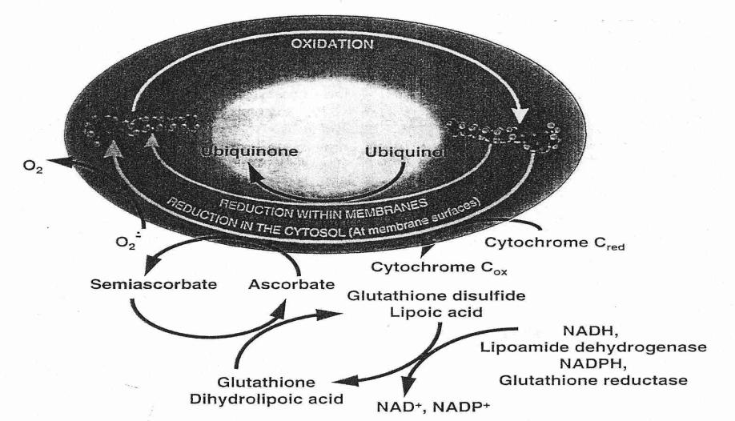
tocopherol recycling by antioxidant network

Slide 17
الفيتامينات الذائبه في الدهن (2)فيتامين k ( الفيللوكينون)
اكتُشِف هذا الفيتامين مُصادفةً في الفترة ما بين عامي 1920 و1930؛ بعد إخضاع الحيوانات لنظامٍ غذائيّ مُحدد السعرات الحرارية ممّا أدّى لفرط النزيف، وعلى الرغم من توفّره بعَّدة أنواع؛ إلّا أنّ النوعين الأكثر شيوعاً في النظام الغذائي، هما: فيتامين ك1، الذي يُعرف بالفيلوكينون (بالإنجليزية: Phylloquinone) وتُشكّل نسبة استهلاكه 75% إلى 90% من فيتامين ك،، أمّا النوع الثاني وهو فيتامين ك الذي يمتلك عِدّة أنواعٍ فرعية تُسمّى وفقاً لطول السلسلة الجانبية ويُعرف هذا النوع بالميناكينون (بالإنجليزية: Menaquinone)، ويمكن الحصول على هذا النوع من الأطعمة المُخمّرة، والأطعمة الحيوانية.

Slide 18
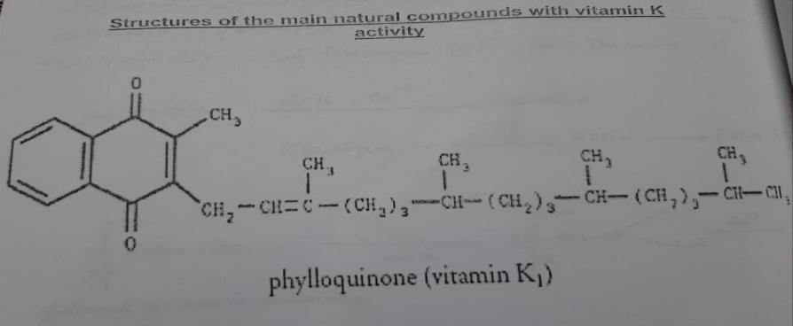

Slide 19
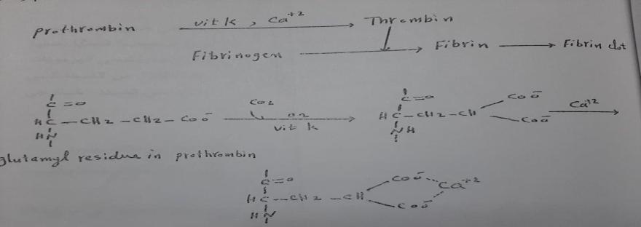
الاهميه الحيويه
تنظيم تخثر الدم
يعمل فيتامين K على تنظيم تخثر الدم، إضافة إلى أهميته في دمج البروثرومبين وهي عملية الية تحدث في الجسم خلال الإصابة وتمزق الأوعية الدموية.
جدير بالذكر أن فيتامين K يلعب دوراً في نقل الكالسيوم في جميع أنحاء الجسم، الذي يساهم في تنظيم تخثر الدم أيضاً.

Slide 20
تحسين صحة العظام
فيتامين K له أهمية في تحسين صحة العظام والتقليل من خطر تكسرها.
لهذا الفيتامين دور كبير لدى النساء اللاتي وصلن مرحلة انقطاع الطمث،ويكن في خطر كبير للإصابة بهشاشة العظام.
جسمك يحتاج إلى فيتامين K من أجل أن يستخدم الكالسيوم لبناء العظام، بمعنى انخفاض مستوياته من شأنه أن يعرضك للإصابة بالهشاشة.
تعزيز صحة القلب
لفيتامين K أهمية كبيرة في تعزيز صحة القلب.
بداية يلعب هذا الفيتامين دوراً في خفض ضغط الدم عن طريق تراكم المعادن في الأوعية الدموية.
هذا بدوره يعمل على تعزيز صحة القلب ووظائفه في الجسم.
إضافة إلى ذلك، يعمل فيتامين K على خفض خطر الإصابة بالالتهاب وحماية الخلايا المتواجدة في بطانة الأوعية الدموية، مما يقلل من خطر الإصابة بالنوبة القلبية.

Slide 21
محاربة السرطان
تعرف أهمية فيتامين K في محاربة كل من سرطان القولون والمعدة والكبد والبروستاتا، وذلك بسبب خصائصه المضادة للسرطان.
في حال كان لديك تاريخ عائلي للإصابة بأي نوع من السرطان، من الضروري أن تتأكد من حصولك على الحصة اليومية المطلوبة من فيتامين K.
التقليل من ألم الحيض
يساهم فيتامين K في تخثر الدم، وبدون هذا الفيتامين لن يكون الدم الخاص بك بالصورة الصحيحة.
ومن هنا تنبع أهمية الفيتامين في التقليل من ألم الحيض والتقليل من غزارة الدورة الدموية وبالتالي التخفيف من الأعراض المرافقة للدورة الشهرية.
تعزيز عمل الدماغ
أشارت الدراسات العلمية مؤخراً أن هناك أهمية كبيرة لفيتامين K في تعزيز عمل ووظائف الدماغ.
لهذا الفيتامين خصائص مضادة للالتهاب، الأمر الذي يحمي خلايا الدماغ ويقلل من خطر الإصابة بالزهايمر وباركنسون.

Slide 22
مصادر فيتامين K
خضراوات الورقية الخضراء الخضراوات الصليبية مثل البروكلي الشاي الاخضر الأسماك البيض الجبنة.
اعراض نقص الفيتامين
الإصابة بالكدمات بسهولة - نزيف الأنف واللثة - دورة دموية غزيرة نزيف في الجهاز الهضمي- وجود دم في البول ا- لتجلطات الدموية خطر النزيف - هشاشة العظام.

